Slide 1

資料分群 K-means Clustering

Slide 2

解密屈臣氏大數據戰法
《商業周刊》第 1562 期，產業風雲｜ 林洧楨 ｜

Slide 3
算出七種人氣店型
去年，經濟部統計全台零售業營收成長率不到二％，但屈臣氏不只繼續擴店，拉大與最大競爭對手康是美四百家的店數距離，去年營收成長達五％，創下近五年新高
屈臣氏從二○一○年開始分眾化的店型改革，是依據跨店面的消費數據比較，找出能吸引消費者的共通點，確立有機會的店型才進行改造。
屈臣氏則是用超過五百萬會員與二萬五千項商品，長年累積下來的大數據資料庫，藉此再區隔不同的客群，設計差異化的店型。
目前屈臣氏區隔出高價住宅、價值取向型住宅、目的消費型、遊客型、商業區型、車站商場型與學校型等七種店型。屈臣氏的店面外觀並沒改變，但實際內部陳列卻是「看門道」的所在。
透過消費數據分析，可以分辨出受歡迎與不受歡迎產品，一週內先完成貨量調整與店型布局，降低庫存風險，然後在一個月內完成包含進撤櫃等所有細節調整。

Slide 4
集群分析的目的
集群 (Cluster：聚類、簇、分群、群集):
所謂集群是指一群人、事、物或資料的組合；而這些個別的人、事、物或資料統稱為物件(Object)或對象
在同一個集群中的物件彼此相似
不同集群中的物件則相異(相似度不高)
以物件本身的資料，與物件之間的關係資訊為基礎，將一堆物件分成幾個群體，使性質相似的物件自成一個小聚類的過程。
觀察這些群體的特性，了解這些群體。

Slide 5
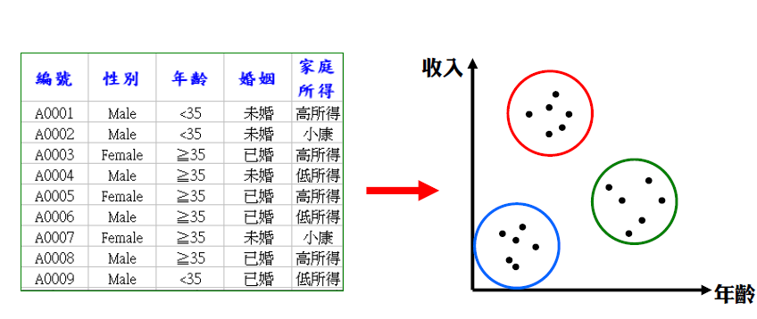
範例
是一種無指導的學習過程，即：沒有預先定義好的類別資訊無指導

Slide 6
分析的典型應用
模式識別
透過電腦用數學方法來對模式進行自動識別和判讀。
「模式」可能是個體、環境或是行為過程。
電腦識別的顯著特點是速度快，準確性高，效率高。
識別過程與人類的學習過程相似。以「文字識別」為例：首先將文字圖象進行處理，抽取主要表達特徵，並將特徵與文字的代碼存在電腦中。這一過程叫做「訓練」。識別過程就是將輸入的文字圖象經處理後與電腦中的所有字進行比較，找出最相近的字就是識別結果。
市場研究
針對現存與潛在客戶的資訊，將之分成一些群集，以用於傳統分析或行銷活動。
資訊檢索
網際網路上存有大量的網頁資訊，而搜尋引擎的查詢結果會回傳大量的網頁。聚類分析可用來將這些搜尋結果區分成一些群集，而每一個群集可取得特定概念的查詢結果。

Slide 7
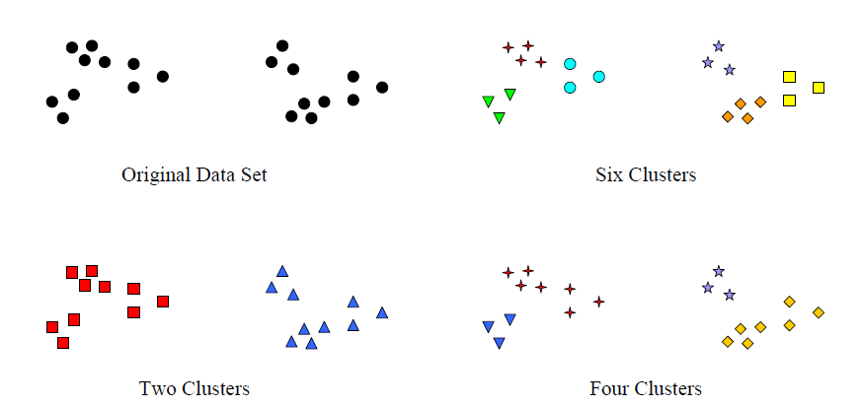
以不同方式對相同集合之資料點做即群
集群其實是模稜兩可的事情 要定義分群取決於 資料的特性 與預使用者的 設立場

Slide 8
什麼是好的集群分析？
一個好的集群分析方法會產生高品質的聚類
高的群內相似度
低的群間相似度

Slide 9

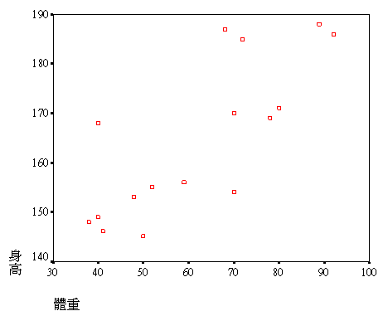

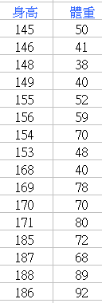
分群的形成

Slide 10
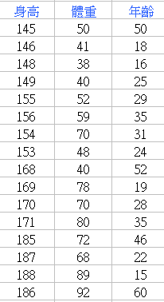
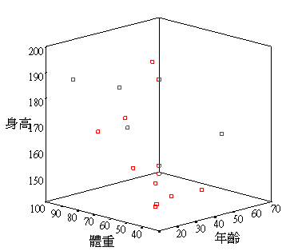
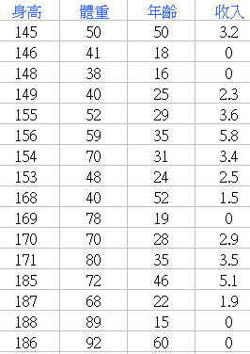

Slide 11

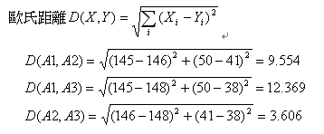
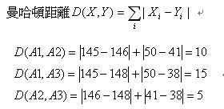
距離(distance)
兩點之間的距離：
歐氏距離(Euclidean distance)
歐氏距離的平方(squared Euclidean distance)
曼哈頓距離(Manhattan distance ; City-Block)

Slide 12
集群分析演算法的類別
集群分析演算法，不需要事先知道資料該分成幾個已知的類型，而可以依照資料間彼此的相關程度來完成分類分群的目的。此法可概分為三大類：
分割演算法 (Partitioning Algorithms)
密度型演算法 (Density-Based Algorithms)
階層演算法 (Hierarchical Algorithms)

Slide 13
分割演算法
分割演算法中最常見的是K-means方法，是目前使用相當廣泛的分割演算法。
資料由使用者指定分割成K個集群群組。每一個分割代表一個集群(cluster)，分割的函數又稱為相似函數 (similarity function)。因此，同一集群的資料物件具有相類似的屬性。
K-means集群演算法，因為其簡單易於瞭解使用的特性，對於球體形狀 (spherical-shaped)、中小型資料庫的資料採礦有不錯的成效，可算是一種常被使用的集群演算法。

Slide 14
K-means 演算法
演算法的進行步驟如下所述：
輸入資料：集群的個數K，n個資料
輸出資料：K個集群的資料集
1、任意由n個資料物件中選取K個物件當作起始集群中心
2、對於所有的n個物件，一一找其最近似的集群中心 ，然後將該物件歸到最近似的集群

Slide 15

K-means演算法
3、根據步驟二的結果，重新計算各個集群的中心點 (叢集內各物件的平均值)
4、重複步驟二到三，直到所設計的停止條件發生
(一般是以沒有任何物件變換所屬集群為停止絛件，也就是所謂的square-error criterion： mi代表集群i的中心，p是集群i內的物件，Ci則代表集群i)

Slide 16
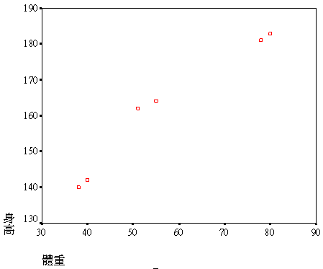

K-means 演算法
https://www.youtube.com/watch?v=5I3Ei69I40s&ab_channel=bitLectures

Slide 17
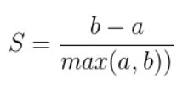
實作1：IRIS
from sklearn import cluster, datasets, metrics
iris = datasets.load_iris()
X = iris.data
# KMeans 演算法
kmeans_fit = cluster.KMeans(n_clusters = 3).fit(X)
# 印出分群結果
cluster_labels = kmeans_fit.labels_
print("分群結果：", cluster_labels)
# 印出品種看看
y = iris.target
print("真實品種：", y)
# 印出績效
silhouette_avg = metrics.silhouette_score(X, cluster_labels)
print(silhouette_avg)
輪廓係數法的概念是「同群資料點內最近/不同群分散」的值，也就是滿足 Cluster 的定義，b為與不同群之間的點平均距離，a為與同群之間的距離，S則越大越好，代表分得越清楚
https://www.youtube.com/watch?v=AtxQ0rvdQIA&ab_channel=LucasParisi 03:30

Slide 18
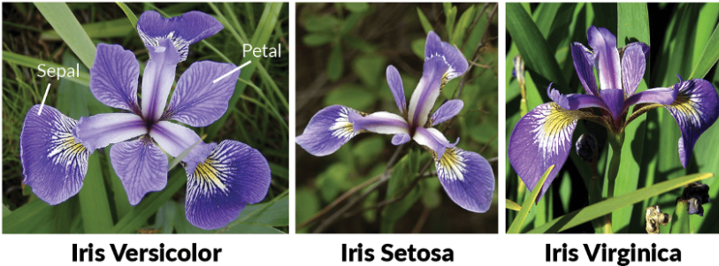
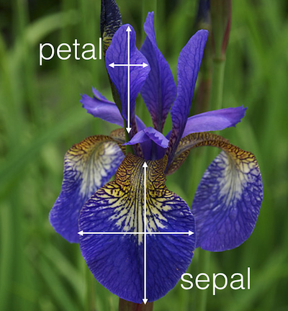
IRIS 結果的描述
plt.subplot(2,2,1)
plt.scatter(cluster_labels, X[:,0],c = 'red’)
………
plt.scatter(X[:,0],X[:,1],c=cluster_labels)
plt.show()
………
18

Slide 19
sklearn.cluster.KMeans
https://scikit-learn.org/stable/modules/generated/sklearn.cluster.KMeans.html
class sklearn.cluster.KMeans(n_clusters=8, *, init='k-means++', n_init=10, max_iter=300, tol=0.0001, precompute_distances='deprecated', verbose=0, random_state=None, copy_x=True, n_jobs='deprecated', algorithm='auto')

Slide 20


Datasets
https://archive.ics.uci.edu/ml/datasets/iris
https://data.gov.tw/
Kaggle, https://www.kaggle.com/datasets

Slide 21
實作2：如何選擇 k
from sklearn import cluster, datasets, metrics
import matplotlib.pyplot as plt
iris = datasets.load_iris()
iris_X = iris.data
silhouette_avgs = []
ks = range(2, 11)
for k in ks:
kmeans= cluster.KMeans(n_clusters = k)
kmeans.fit(iris_X)
cluster_labels = kmeans.labels_
silhouette_avg = metrics.silhouette_score(iris_X, cluster_labels)
silhouette_avgs.append(silhouette_avg)

Slide 22
實作2：如何選擇 k (cont.)
# 作圖並印出 k = 2 到 10 的績效
plt.plot(ks, silhouette_avgs, 'bx-')
plt.xlabel('Number of Clusters')
plt.ylabel('silhouette_avgs')
plt.title('Elbow Method For Optimal k')
plt.show()
plt.plot(ks, wcss, 'bx-')
plt.xlabel('Number of Clusters')
plt.ylabel('Sum of squared distances')
plt.title('Elbow Method For Optimal k')
plt.show()

Slide 23
實作3：Zoo 動物分類
https://archive.ics.uci.edu/ml/datasets/Zoo
zoo.csv, zooDESCR.txt
...............................
df=pd.read_csv("zoo.csv", names=['name','hair', 'feathers','eggs','milk',
'airborne', 'aquatic','predator','toothed','backbone',
'breathes', 'venomous', 'fins', 'legs', 'tail',
'domestic','catsize','type’])
dfs = df
X = df.drop('name', axis = 1)
…………………………….
dfs['cluster'] = cluster_labels
print(dfs)
dfs.to_csv('out1.csv', index = False)

Slide 24
Zoo 動物分類 結果的描述

Slide 25
實作4：顧客分群
bmw-browsers.csv
這個資料集來自汽車品牌BMW代理商的真實資料。代理商保存了過去的銷售資訊，包括誰買了BMW、觀賞BMW、搜尋BMW等資訊。從資料內容來看，有9項屬性，總共100筆資料。屬性介紹如下：

Slide 26
屬性介紹
CustomerID：顧客編號，資料類型為數字。
Dealership：是否有透過代理，0表示沒有，1表示有。
Showroom：顧客是否有看展示間，0表示沒有，1表示有。
ComputerSearch：顧客是否有用電腦搜尋，0表示沒有，1表示有。
M5：顧客是否有看BMW M5四門跑車，0表示沒有，1表示有。
3Series：顧客是否有看BMW 3系列轎車，0表示沒有，1表示有。
Z4：顧客是否有看BMW Z4雙座敞篷跑車，0表示沒有，1表示有。
Financing：顧客是否符合貸款資格，0表示沒有，1表示有。
Purchase：顧客是否真的購車，0表示沒有，1表示有。
在實際進行分群的時候，我們會將辨識客戶的第一個屬性「CustomerID」排除在外。但是在最後分群儲存結果時，我們還是可以看到該客戶被分到哪一群裡面。

Slide 27
...............................
df = pd.read_csv('bmw-browsers.csv')
dfs = df
X = df.drop('CustomerID', axis = 1)
…………………………….
dfs['cluster'] = cluster_labels
print(dfs)
dfs.to_csv('out2.csv', index = False)

Slide 28
5群結果的描述
Cluster 0 ：本組可稱為「BMW入門 (Starting Out With BMW)」，因為他們只看3系列，而總是不看更貴的M5。他們總是走進展示間看看，也不進行電腦搜尋結果。這個意思是說，這些購買他們第一輛BMW的顧客很明確地知道他們要的類型，也就是3系列，而且他們也希望容易貸款來購買。代理商可以考慮降低貸款標準或是降低3系列的價格。
Cluster 1 ：本組是進階款的愛好者，傾向於購買M5或是Z4，而不是3系列。會參觀showroom，會找代理討論，有貸款資格的也不見得買車，或是價格是它們的考量。
Cluster 2：本群可以稱為「夢想者(Dreamers)」，他們只對M5有興趣，但是卻不買。
Cluster 3 ：這群是「M5的愛好者(M5 Lovers)」，因為他們傾向於直接走向M5並進行購買，並且忽略3系列或Z4。
Cluster 4 ：該群因為人數最少而可以被稱為「可忽略 (Throw Away)」，對3款車都沒有特別在意。

